Slide 1



团好物APP项目答辩
2022
If you find a path with no obstacles, it probably doesn’t lead anywhere.
汇报人：周千翔
小组成员：马骁骞、李云鹏、薛松涛、徐国洪
时间：2022.9.11
Notes:
音乐：https://ibaotu.com/sucai/19653064.html
图片：13065，15792，12999，12991，13064
字体：https://izihun.com/shangyongziti-638.html

Slide 2
CONTENT
01.产品概述与价值
02.项目成果演示
Product overview and value
Project achievement demonstration
03.产品设计与技术
04.测试、经验及教训
Product design and technology
Test, experience and lessons

Slide 3

PART ONE
产品概述与价值
START

Slide 4


01.产品概述
01
产品定位
本产品旨在开发一款APP，提供社区内有特殊购买能力的团长发布团购、社区附近居民购买发布商品的功能，方便居民的日常生活。
项目背景
02
近年来，人们的生活深受疫情的影响。被疫情严重影响的区域，社区里只有少数团长有渠道获取商品。此外，社区里少数团长可以获取到物美价廉，抑或是珍贵的商品。团好物APP为满足这些用户需求应运而生。

Slide 5
02.产品价值
1.构建新的电商平台，吸引新的群体
3.在快节奏的生活下，节省购物时间
团好物APP主要采用的是社区团购的营销模式，受众群体广泛，三四线城市及中老年用户都能方便使用
用户在手机上选择想要的商品，第二天即可自取，免去了去超市挑选的时间，为人们的生活带来了便利。
2.满足疫情期间人们的购物需求
疫情期间，居民获取物资的渠道有限。部分有特殊渠道获取商品和物资的团长可通过发布团购的方式，为居民提供商品物资，进行销售。

Slide 6
PART TWO
项目成果演示
START

Slide 7
PART THREE
产品架构与技术
If you find a path with no obstacles, it probably doesn’t lead anywhere. Getting out of bed in winter is one of life’s hardest mission.
START

Slide 8
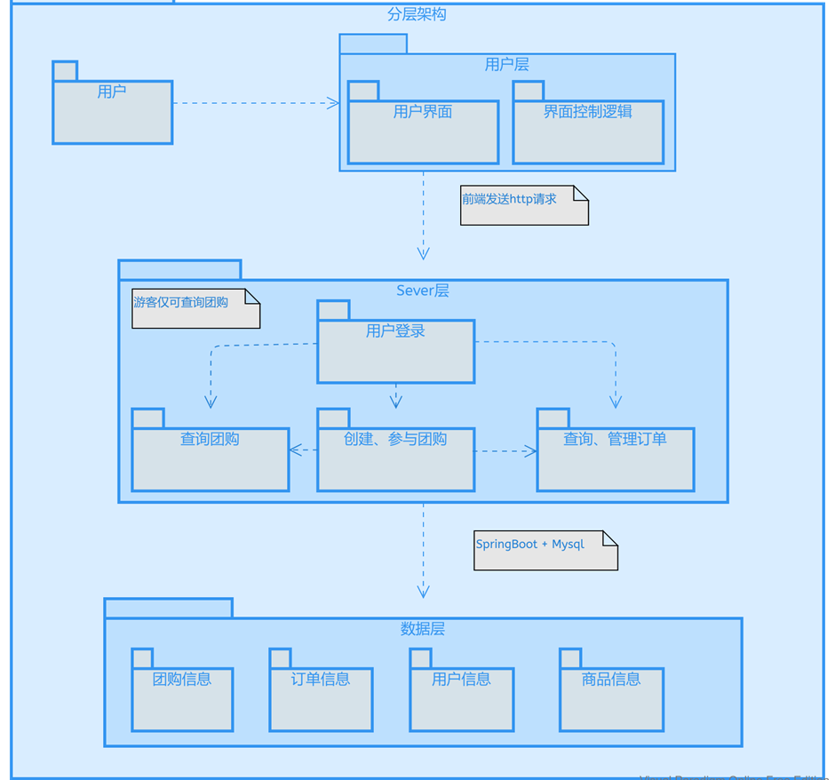
01.软件架构

Slide 9
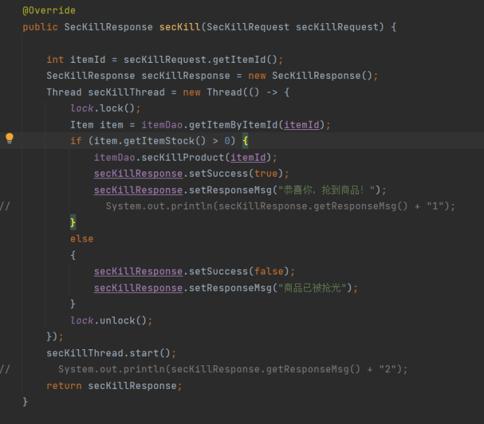
02.秒杀设计提高并发过程
采用多线程方式处理
秒杀的第一阶段，我们采用了多线程的方式处理大量请求，并用线程池来管理。并发量和响应时间并不理想
30%

Slide 10
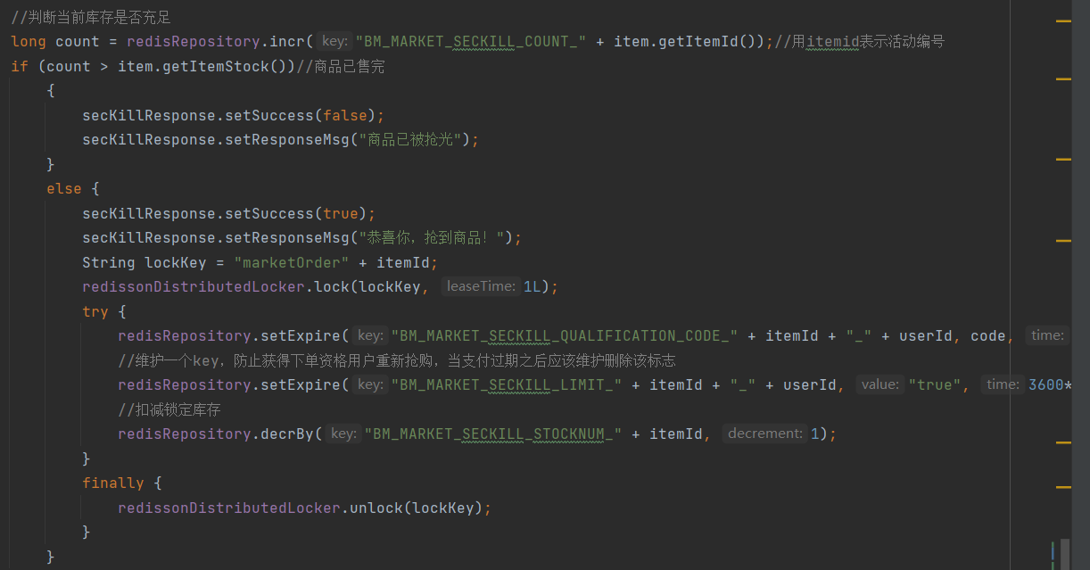
02.秒杀设计提高并发过程
添加第一级缓存——redis
并加入分布式锁
60%
将大量的请求下放到redis缓存中去处理，极大地提高了并发量

Slide 11
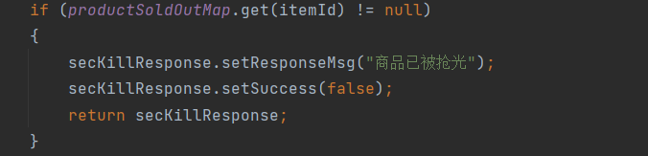
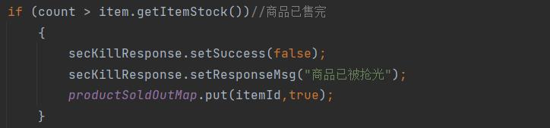
02.秒杀设计提高并发过程
添加第二级缓存——静态变
量标记
70%
用静态变量标记的方法，快速响应大量的访问
进一步提高并发量

Slide 12
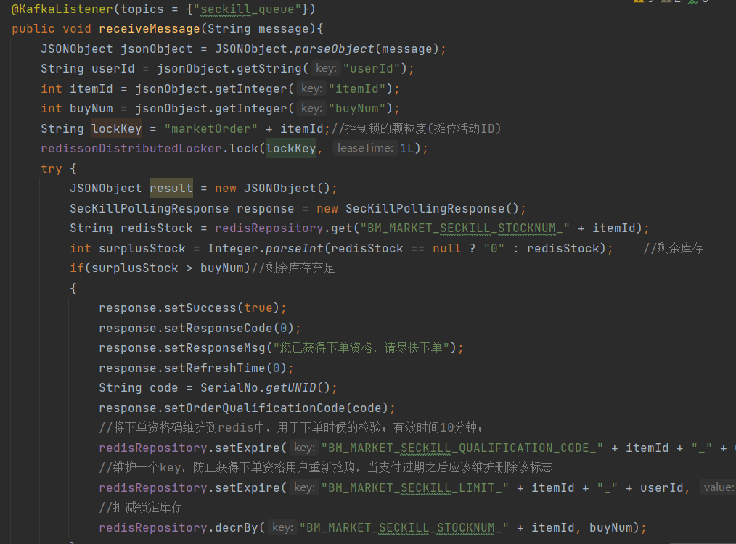
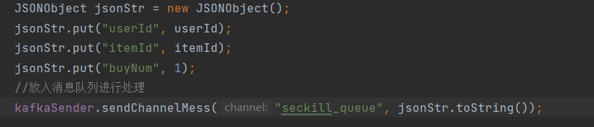
02.秒杀设计提高并发过程
采用消息队列异步处理业务
85%
使用kafka消息队列，异步处理业务，降低了响应时间，并实现流量削峰的功能

Slide 13

03.推荐算法实现
01
基于物品的协同过滤
根据用户行为得到物品间的共现矩阵，进而得到相似度矩阵，预测用户感兴趣程度进行推荐。
02
热门推荐
以购买人数为基准，推荐当下热门商品。
03
新团购推荐
推荐团长最新创建团购。

Slide 14

04.安全性保障
主体采用spring-security框架
spring security 是基于 spring 的安全框架。它提供全面的安全性解决方案，同时在 Web 请求级和方法调用级处理身份确认和授权。是目前比较主流的安全框架
在框架的基础上整合JwtToken
JWT是json web token缩写。它将用户信息加密到token里，服务器不保存任何用户信息。服务器通过使用保存的密钥验证token的正确性，只要正确即通过验证。
利用 Spring loC、DI 和 AOP 功能，为系统提供了声明式安全访问控制功能，减少了为系统安全而编写大星重复代码的工作。
相较与最开始使用的session，jwtToken有其不可替代的优势
spring-security优势
START

Slide 15
04.安全性保障------jwtToken优势
1.无状态
2.CSRF 攻击
3.适用移动端
4.单点登录友好
无需保存session增加了系统的可用性和伸缩性，大大减轻了服务端的压力
非法请求无法携带jwtToken，可以有效防御CSRF攻击
使用 Session 进行身份认证的话，需要保存一份信息在服务器端，依赖cookie，token只需要客户端存储就能用
相较于session更适用于分布式微服务，不需要把session保存在一台电脑上。

Slide 16
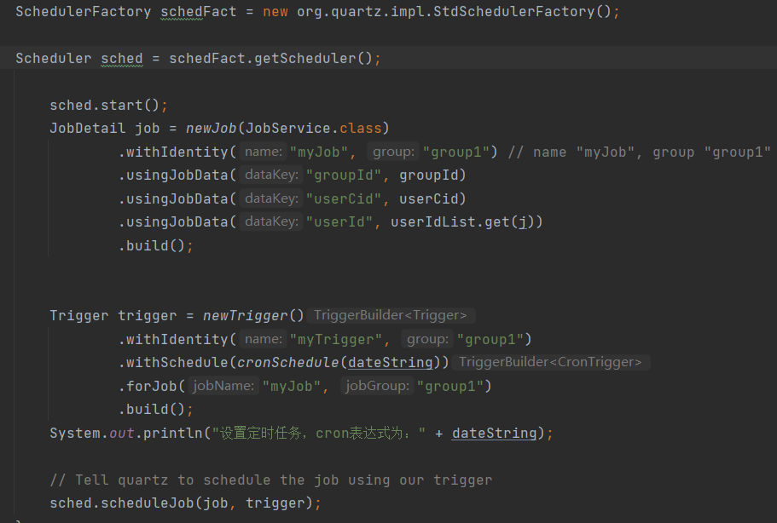
05.推送——采用定时任务方式实现
使用quarz实现定时推送
采用springboot自带的定时任务库quarz，在秒杀前一个小时向用户进行推送

Slide 17
PART FOUR
测试、经验及教训
If you find a path with no obstacles, it probably doesn’t lead anywhere. Getting out of bed in winter is one of life’s hardest mission.
START

Slide 18
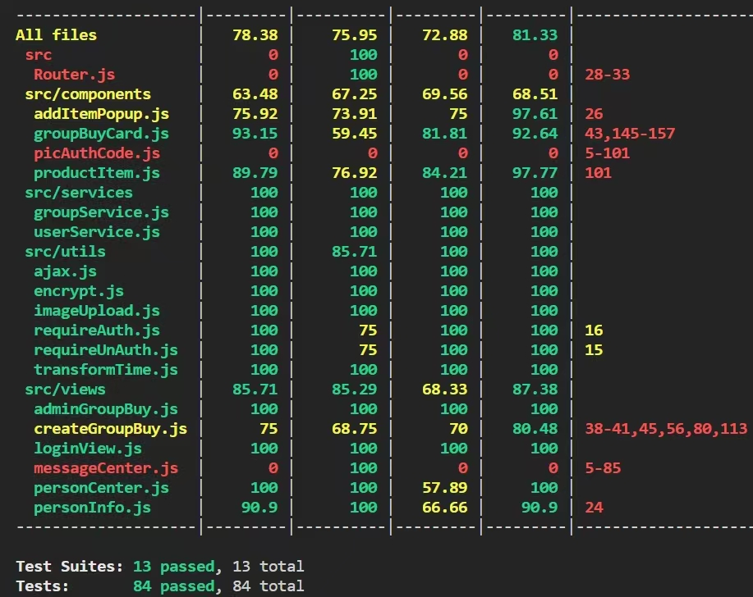
01.前端测试结果
Jest测试

Slide 19
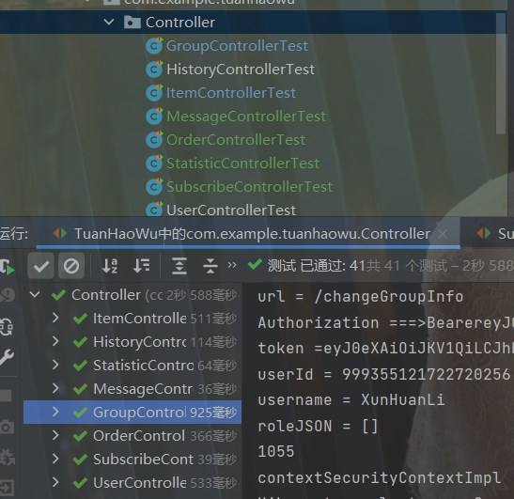
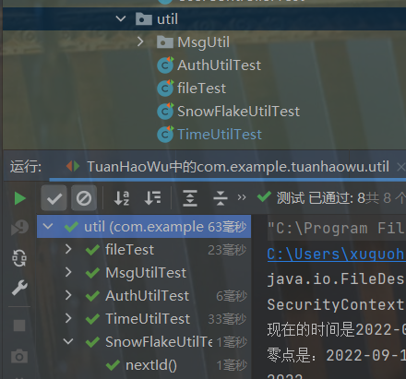
02.后端单元测试结果
后端MockMvc测试
和Junit测试

Slide 20
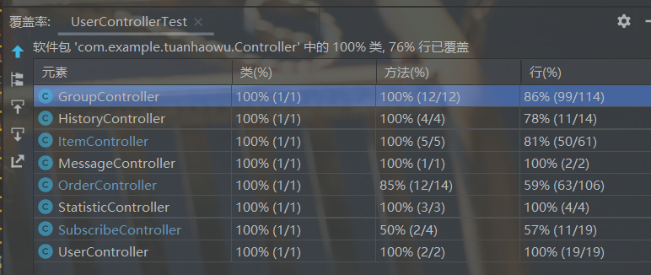
02.后端单元测试结果
后端测试结果覆盖率
大部分Controller都达到了100%覆盖率
但部分代码会抛出异常，而测试时难以人为制造后端异常，因此SubscribeController未达到100%覆盖率

Slide 21
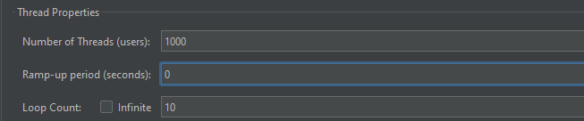
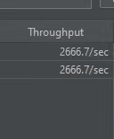
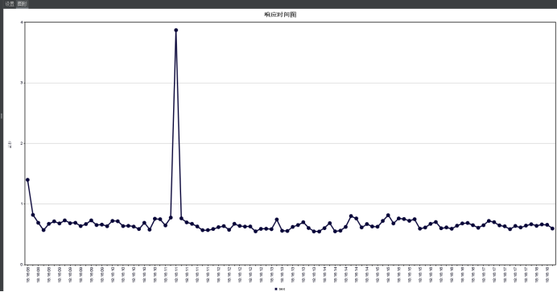
03.后端性能测试结果
后端Jemeter测试

Slide 22

04.经验与教训
测试应与开发同步进行，确保代码的准确性
规范使用git，防止出现代码版本丢失，减少成员间的代码冲突处理成本
注意代码分层架构，避免代码过长，不易处理
前端与后端应及时集成测试，避免后期集成时暴露意料之外的bug
线上沟通容易造成误解，应多加说明避免成员间理解不一致
项目应尽早部署，提前发现在服务器端存在的问题

Slide 23
成员分工
一、前端功能：马骁骞 李云鹏
二、后端功能：周千翔 薛松涛 徐国洪
三、前端测试：李云鹏、马骁骞
后端单元测试：徐国洪
后端系统测试：周千翔、薛松涛
四：项目部署：薛松涛
四、项目文档：周千翔 马骁骞 薛松涛 李云鹏 徐国洪

Slide 24
THANKS
感 谢 您 的 欣 赏
If you find a path with no obstacles, it probably doesn’t lead anywhere.
汇报人：周千翔
时间：2022.9.1
Notes:
音乐：https://ibaotu.com/sucai/19653064.html
图片：13065，15792，12999，12991，13064

